Slide 1
Astronomia no currículo nacional do Ensino Básico

Slide 2
A Reforma Educacional de 1996
Estruturação do novo currículo:
Diretrizes / parâmetros curriculares
Currículos estaduais
Programa de ensino da escola

Slide 3
PCNs para o ensino fundamental
São propostos quatro eixos temáticos para a área de Ciências Naturais :
Ambiente;
Ser humano e saúde;
Recursos tecnológicos;
Terra e Universo. – recomendado para os 3º e 4º ciclos (5ª à 8ª séries)

Slide 4
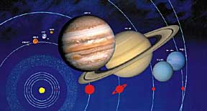
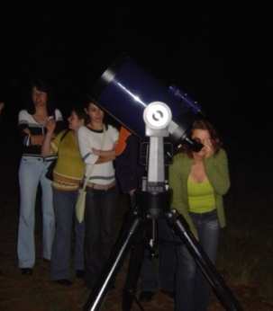
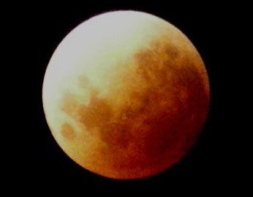
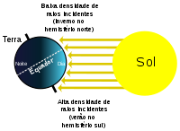
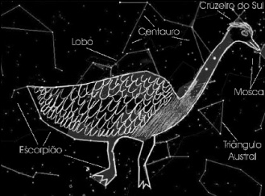
National Curriculum Parameters for Fundamental Education
Natural
Sciences
Major
subjects
Portuguese
Math
History
Geography
Arts
Physics
Education
Foreign
Language
Cycles
1st – 2nd cycles
(1st – 4th grades)
3rd – 4th cycles
(5th – 8th grades)
Solar system
Thematic
axes
Environment
Human being
& Health
Technology
& Society
Life &
Environment
Earth and
Universe
Telescopes
Moon phases
Contents
Seasons
Constellations

Slide 5
Uma forma efetiva de desenvolver as idéias dos
estudantes é proporcionar observações sistemáticas, fomentando a explicitação
das idéias intuitivas, solicitando explicações a partir da observação direta do Sol, da Lua, das outras estrelas e dos planetas.[...]" [pág. 40]

Slide 6
"observação direta, busca e organização de informações sobre a duração do dia em diferentes épocas do ano e sobre os horários de nascimento e ocaso do Sol,
da Lua e das estrelas ao longo do tempo, reconhecendo a natureza cíclica desses
eventos e associando-os a ciclos dos seres vivos e ao calendário;" [pág. 66]

Slide 7
PCN+ (Ensino Médio)
Temas estruturadores para Física:
Movimentos (Mecânica)
Calor (Termologia)
Som e Imagem (Óptica e Ondas mecânicas)
Equipamentos elétricos e telecomunicações (Eletricidade e Magnetismo)
Universo, Terra e Vida (Astronomia do Sistema Solar e Cosmologia)

Slide 8
“...será indispensável [que o jovem tenha ] uma compreensão de natureza cosmológica, permitindo ao jovem refletir sobre sua presença e seu “lugar” na história do Universo, tanto no tempo como no espaço, do ponto de vista da ciência. Espera-se que ele, ao final da educação básica, adquira uma compreensão atualizada das hipóteses, modelos
e formas de investigação sobre a origem e evolução do Universo em que vive [...]”

Slide 9
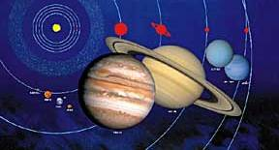
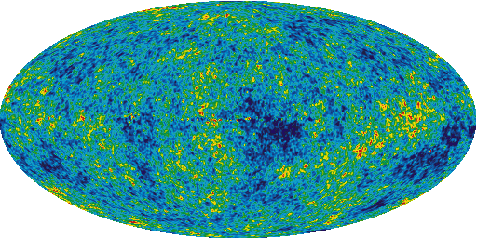
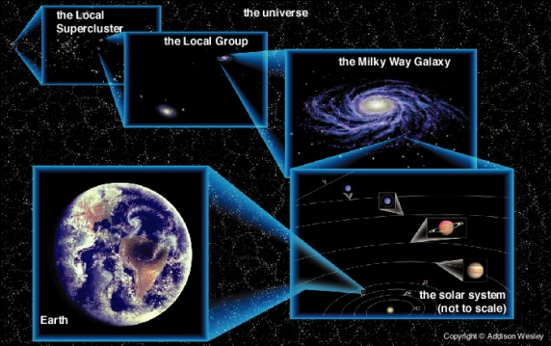
National Curriculum Parameters for Secondary Education
Mathematics and
Nature Sciences
Human
Sciences
Languages
Fields of
Knowledge
Physics
Chemistry
Biology
Structural
Themes
Heat and
Energy
Matter and
Radiation
Sound
Movements
Electricity
Universe,
Earth
and Life
Earth and
Solar System
The universe and its origin
Human comprehension
of the Universe
Thematic
Unities

Slide 10
Terra e sistema solar:
Compreensão dos fenômenos astronômicos do cotidiano: duração do dia e da noite, estações do ano, fases da Lua e eclipses, etc..
Compreensão das interações gravitacionais no sistema solar

Slide 11
Universo e sua origem:
Conhecer a s Teorias e modelos sobre origem, evolução e constituição do universo;
Reconhecer rdens de grandeza de medidas astronômicas
Discutir a hipóteste da vida fora da Terra

Slide 12
Compreensão humana do universo:
Conhecer a os modelos para explicar o universo adotados pelas diferentes culturas, como esses modelos evoluiram no tempo e a inflência que tiveram na história da humanidade.

